Slide 1
3,2,1...Lego!
Ana Sović Kržić, FER, Zagreb
Lucija Ćurko, Udruga Neki novi klinci, Zagreb
Ivan Lipanović, OŠ Špansko Oranice, Zagreb
CUC2022 – Otvaranje u zatvorenom svijetu, Šibenik 26. – 28. 10. 2022.

Slide 2
FIRST ® LEGO® League Explorers
Zabavan multidisciplinarni program iskustvenog učenja.
Za djecu u dobi od 6 do 10 godina.
Uči se o matematici, prirodoslovlju, tehnici i informatici .
Koristi se LEGO SPIKE essential edukativne setove.
Potiče se suradničko učenje i komunikacijske vještine .
Na primjeren način prilagođen dobi.

Slide 3
FIRST ® LEGO® League Explorers
Gradi se od lego dijelova, koriste se motori i senzori.
Zatim se programira pomoću jednostavnih naredbi/blokova.
Svake godine istraživanje nove teme.
Teme su univerzalne i aktualne.
Voda, sigurna hrana, recikliranje, energija, međugeneracijska suradnja, kretanje, transport, promet, ...

Slide 4
FIRST ® LEGO® League Explorers - vrijednosti
Otkriće
Inovacija
Utjecaj
Inkluzija
Timski rad
Zabava

Slide 5
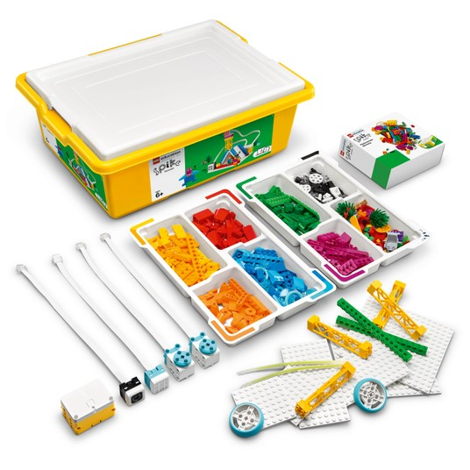
LEGO® Education SPIKE™ Essential Set Što je u kutiji?
Izvor fotografije: education.lego.com

Slide 6
Još jedan pogled na „šljakerski” tim
Izvor fotografije: education.lego.com

Slide 7
Kako izgleda rad u aplikaciji? Sučelje za programiranje:
Icon blocks
Word blocks

Slide 8
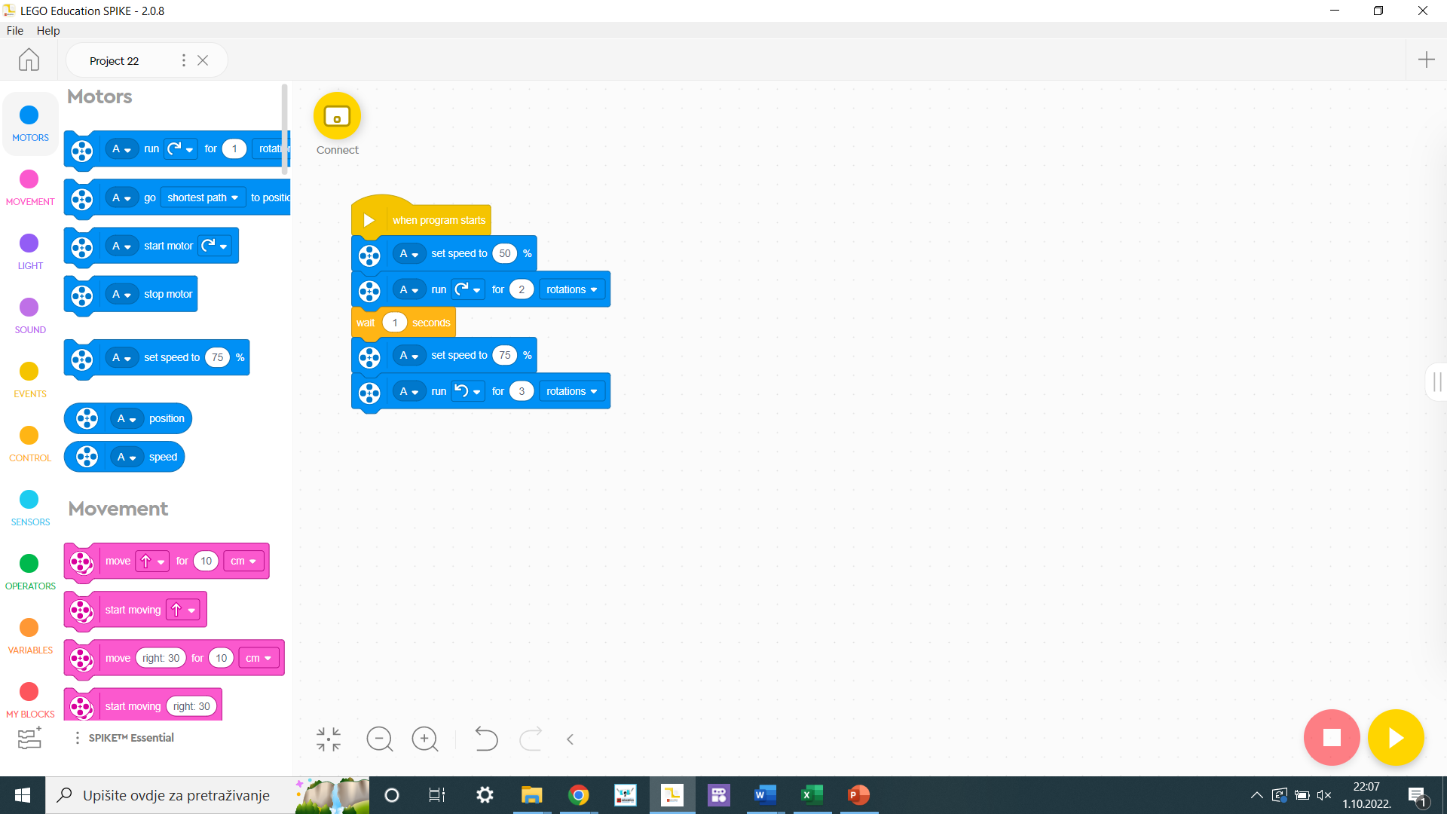
Kako spojiti i isprogramirati motor?

Slide 9
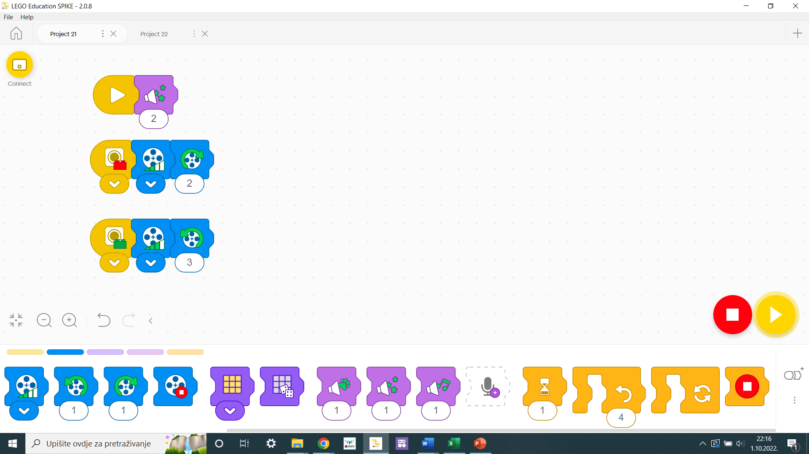
Dodajemo senzor

Slide 10
Projekti iz aplikacije

Slide 11
Vaša iskustva na radionici
Zanimljivo?
Lagano - teško?
Inspirativno?
Planovi za primjenu?

Slide 12
Pitanja?

Slide 13
Hvala na pažnji!
Ana Sović Kržić ana.sovic.krzic@fer.hr
Lucija Ćurko udruga.neki.novi.klinci@gmail.com
Ivan Lipanović ivan.lipanovic.skola@gmail.com

